Slide 1
6.隐马尔可夫模型

Slide 2
HMM的历史
70年代，由Baum等人创立HMM理论
80年代，由Bell实验室的Rabiner等人对HMM进行了深入浅出的介绍
90年代，HMM被引入计算机文字识别和移动通信核心技术“多用户的检测”
近年来，HMM在生物信息科学、故障诊断等领域也开始得到应用

Slide 3
HMM的由来
马尔可夫性
马尔可夫链
隐马尔可夫模型

Slide 4
马尔可夫性
如果一个过程的“将来”仅依赖“现在”而不依赖“过去”，则此过程具有马尔可夫性,或称此过程为马尔可夫过程。由俄国数学家A.A.马尔可夫与1907年提出。
X(t+1) = f( X(t) )
现实中存在很多马尔可夫过程

Slide 5
马尔可夫链
时间和状态都离散的马尔可夫过程称为马尔可夫链
记作{X_{n} = X(n), n = 0,1,2,…}
  在时间集T₁ = {0,1,2,…}上对离散状态的过程相继观察的结果
链的状态空间记做I = {a₁, a₂,…}, a_{i}∈R.
条件概率P_{ij} ( m ,m+n)=P{X_{m+n} = a_{j}|X_{m} = a_{i}} 为马氏链在时刻m处于状态a_{i}条件下，在时刻m+n转移到状态a_{j}的转移概率。

Slide 6
马尔可夫链—转移概率矩阵
晴天
阴天
下雨
晴天 阴天 下雨
晴天 0.50 0.25 0.25
阴天 0.375 0.25 0.375
下雨 0.25 0.125 0.625

Slide 7
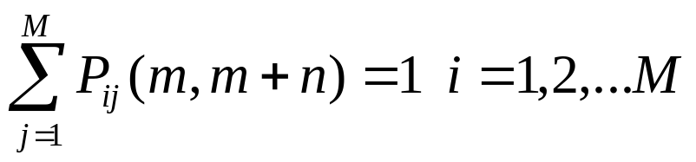
马尔可夫链—转移概率矩阵性质
由于链在时刻m从任何一个状态a_{i}出发，到另一时刻m+n，必然转移到a₁，a₂…，诸状态中的某一个，所以有
当P_{ij}(m,m+n)与m无关时，称马尔科夫链为齐次马尔可夫链，通常说的马尔科夫链都是指齐次马尔科夫链。

Slide 8
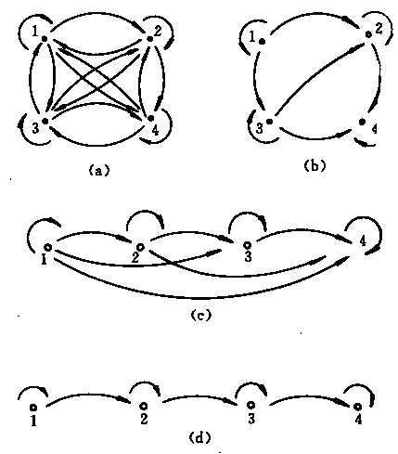
几种典型形状的马尔可夫链
(a)转移矩阵没有零值的Markov链
(b)转移矩阵有零值的Markov链
(c)和(d)是左-右形式表示的Markov链

Slide 9
HMM实例
Urn 3
Urn 2
Urn 1
Veil
Observed Ball Sequence

Slide 10
HMM实例——描述
设有N个缸，每个缸中装有很多彩球，球的颜色由一组概率分布描述。实验进行方式如下
  根据初始概率分布，随机选择N个缸中的一个开始实验
  根据缸中球颜色的概率分布，随机选择一个球，记球的颜色为O₁，并把球放回缸中
  根据描述缸的转移的概率分布，随机选择下一口缸，重复以上步骤。
最后得到一个描述球的颜色的序列O₁,O₂,…，称为观察值序列O。

Slide 11
HMM实例——约束
在上述实验中，有几个要点需要注意：
不能被直接观察缸间的转移
从缸中所选取的球的颜色和缸并不是一一对应的
每次选取哪个缸由一组转移概率决定

Slide 12
HMM概念
HMM的状态是不确定或不可见的，只有通过观测序列的随机过程才能表现出来
观察到的事件与状态并不是一一对应，而是通过一组概率分布相联系
HMM是一个双重随机过程，两个组成部分：
  马尔可夫链：描述状态的转移，用转移概率描述。
  一般随机过程：描述状态与观察序列间的关系， 用观察值概率描述。

Slide 13
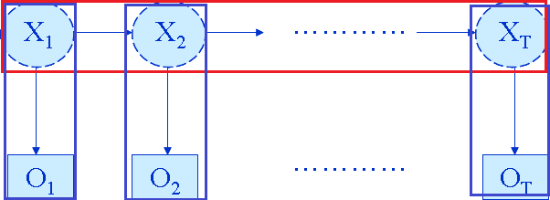
HMM组成
HMM组成示意图
Markov链
（π, A）
状态序列
随机过程
（B）
观察值序列
q₁, q₂, ..., q_{T}
o₁, o₂, ..., o_{T}

Slide 14
HMM的表述
用模型五元组λ ＝（ N， M，π，A，B）用来描述HMM，或简写为 λ =(π，A，B)
参数 | 含义 | 实例
N | 状态数目 | 缸的数目
M | 每个状态可能的观察值数目 | 彩球颜色数目
A | 与时间无关的状态转移概率矩阵 | 在选定某个缸的情况下，选择另一个缸的概率
B | 给定状态下，观察值概率分布 | 每个缸中的颜色分布
π | 初始状态空间的概率分布 | 初始时选择某口缸的概率

Slide 15
HMM可解决的问题
评估问题：给定观察序列O=O₁,O₂,…O_{T},以及模型λ =(π，A，B), 如何计算P(O|λ)？
算法：Forward-Backward算法
解码问题：给定观察序列O=O₁,O₂,…O_{T}以及模型λ,如何选择一个对应的状态序列S = q₁,q₂,…q_{T}，使得S能够最为合理的解释观察序列O？
算法：Viterbi算法
学习问题：如何调整模型参数λ =(π，A，B),对于给定观测值序列O=O₁,O₂,…O_{T，}使得P(O|λ)最大？
算法：Baum-Welch算法

Slide 16
HMM的应用(1)
词性标注
已知单词序列w₁w₂…w_{n}，求词性序列c₁c₂…c_{n}
HMM模型：
将词性理解为状态
将单词理解为输出值
训练：
统计词性转移矩阵a_{ij}和词性到单词的输 出矩阵b_{ik}
求解：
Viterbi算法

Slide 17
HMM的应用(2)
疾病分析
已知疾病序列w₁w₂…w_{n}，求表征序列c₁c₂…c_{n}对应状态转移过程
HMM模型：
将每种疾病理解为状态
将输入的表征现象理解为输出值
训练：
统计从一种疾病转移到另一种疾病的转移 矩阵a_{ij}和某一疾病呈现出某一症状的概率 矩阵b_{ik}
求解：
Viterbi算法

Slide 18
HMM的三个基本问题
评估问题
解码问题
学习问题

Slide 19
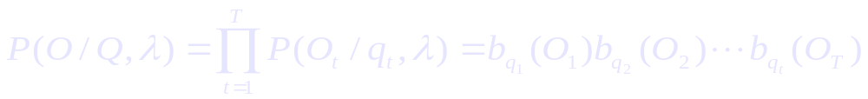
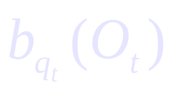
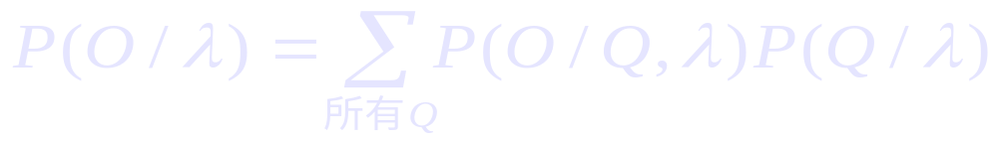
基本问题之一：评估问题
给定一个固定的状态序列Q=(q1，q2，q3…)
表示在qt状态下观测到Ot的概率
由此的复杂度：2T×N^{T,}N=5, M=100, 计算量10^72

Slide 20
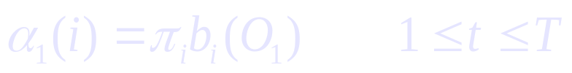
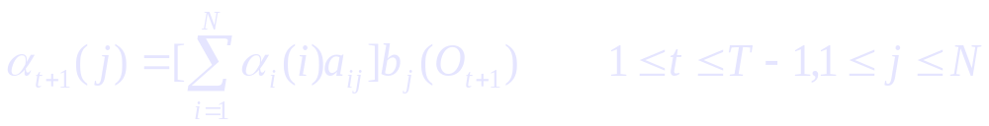
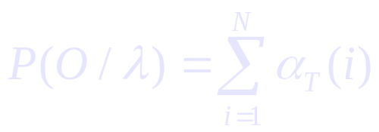
基本问题之一：前向算法
定义前向变量
  初始化：
  递归：
  终结：
复杂度：N²T

Slide 21
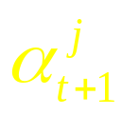
基本问题之一：前向后向算法
q^{N}
.
q^{i}
.
q^{j}
.
.
q¹
α_{t}^{N}
α_{t}^{i}
a_{Nj}
a_{ij}
a_{1j}
α_{t}¹
1 ... t t+1 ...

Slide 22

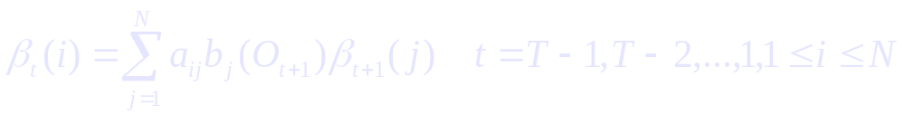
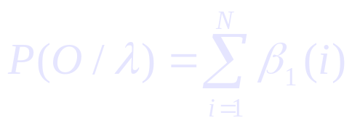
基本问题之一：后向算法
与前向法类似，只是递推方向不同.
定义后向变量
  初始化：
  递归：
  终结：

Slide 23
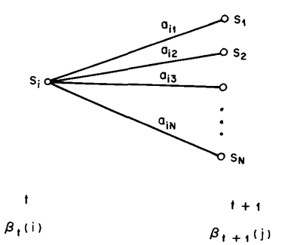
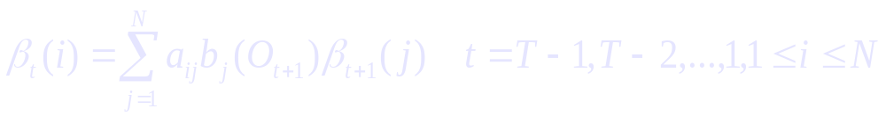
基本问题之一：后向算法
后向算法示意图：

Slide 24
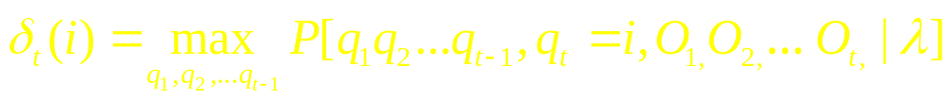
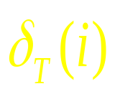
基本问题之二： Viterbi算法
目的：给定观察序列O以及模型λ,如何选择一个对应的状态序列Q ，使得Q能够最为合理的解释观察序列O？
N和T分别为状态个数和序列长度
定义：
我们所要找的，就是T时刻最大的 所代表的那个状态序列

Slide 25
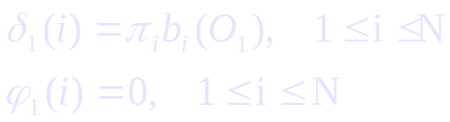
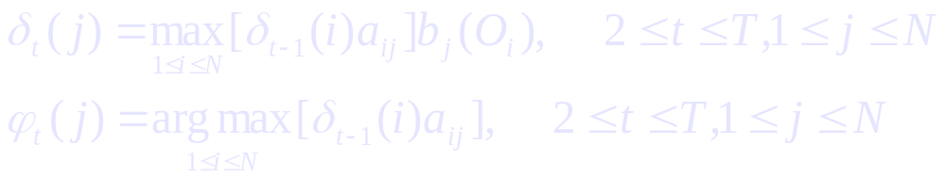
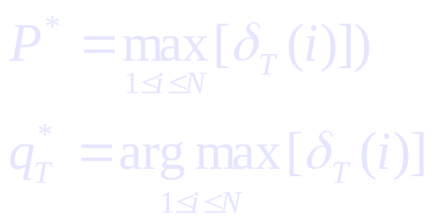

基本问题之二： Viterbi算法（续）
初始化：
递归：
终结：
求S序列：

Slide 26
基本问题之三：学习问题
目的：给定观察值序列O，通过计算确定一个模型λ ，使得P(O| λ)最大。
算法步骤：
1. 初始模型（待训练模型） λ₀ ,
2. 基于λ₀以及观察值序列O，训练新模型 λ₀ ；
3. 如果 log P(X|λ) - log(P(X|λ₀) < Delta ，说明训练已经达到预期效果， 算法结束。
4. 否则，令λ₀ ＝ λ，继续第2步工作

Slide 27
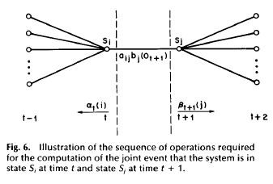
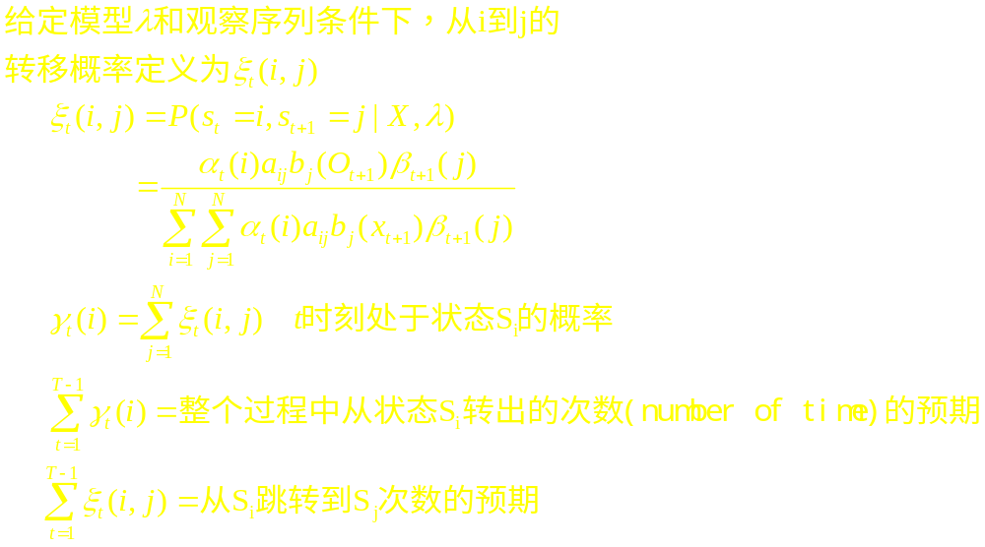
Baum-Welch算法(续)
定义：

Slide 28
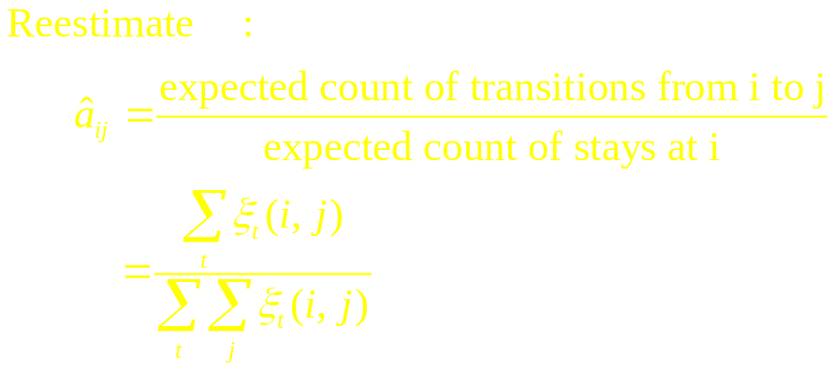
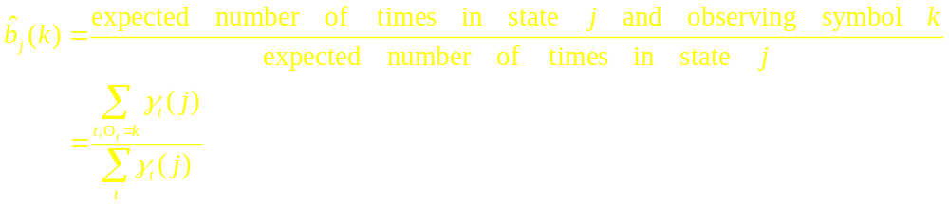
Baum-Welch算法(续2)
参数估计：

Slide 29
HMM应用中的问题
//注：有些问题结合语音识别来具体解释。

Slide 30
初始模型选取
多个观察值序列训练
数据下溢
训练数据不足

Slide 31

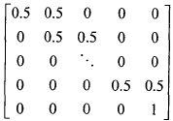
初始模型选取
Baum-Welch 算法的基础参数。
全局最大值与局部最大值
π和A的初值选取对结果影响不大。
π： π ₁=1 ，π_{i}=0。 A：
B的初值对训练出的HMM参数影响较大。对离散HMM，可以采用均值或随机设置；在连续HMM中，包含的参数越多越复杂，参数初值的设置对于迭代计算的结果越至关重要。语音单位较小时可以用手工对输入的语音进行状态划分并统计出相应的概率分布作为初值；对于较大的语音单位，普遍采用分段K-均值算法。

Slide 32





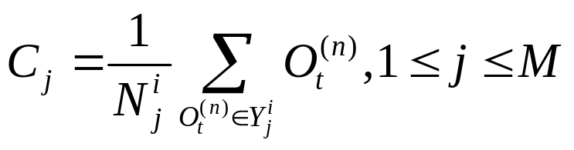
将所有观察值序列 平均分为N段，每段对应1个HMM状态X_{i}；
利用3-8所示分段K-均值算法对属于每个状态的所有序列分别进行聚类，得到连续混合正态分布(GMM)，获得初始参数。
根据经验、随机或间隔选取M个点，分别作为高斯混合函数中M个类空间 的中心点C₁， C₂， …， C_{M}，其中 表示X_{i}段中第j个类空间，该类中包含的观察值个数记为 ；
根据观察值到各中心点最短的原则，将本段中的所有观察值序列 分配到类空间 中去，并记类 的
根据上一过程中每个类 所获得的观察值序列，计算新的中心点：

Slide 33

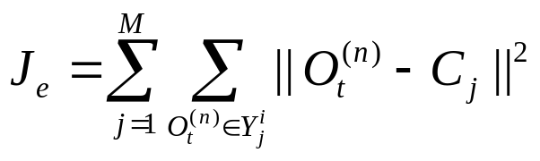

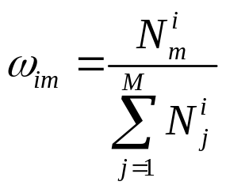
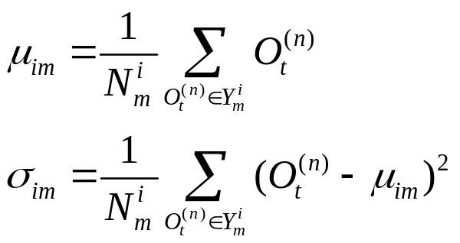
将此段中所有观察值序列 到其对应类中心距离的平方和 作为算法收敛的条件。若 与上一次循环相比，如果基本没有变化，则算法收敛，转入第8步，
如果循环次数小于最大循环次数K，则转入第4步继续循环；
根据上述循环计算得到的观察值序列分别情况，利用下列公式，对状态下的模型参数进行初始化，其中，

Slide 34

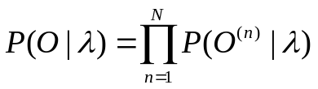
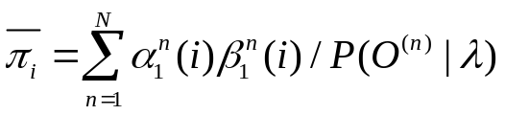
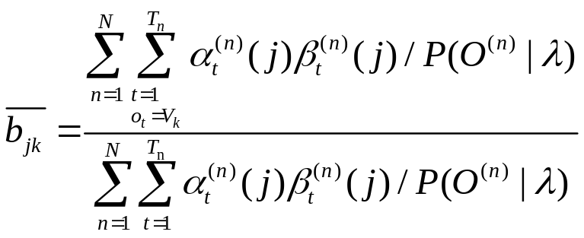
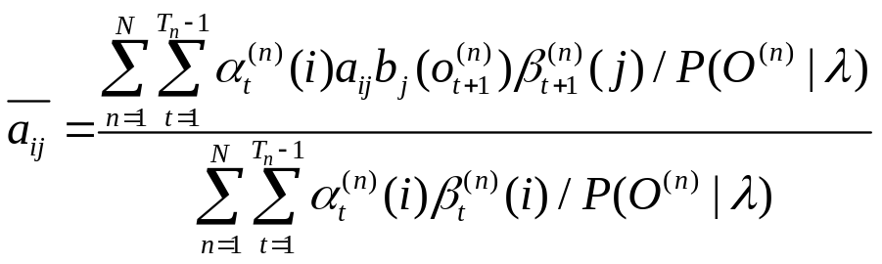
多个观察值序列训练
用N个观察序列训练HMM时，要Baum-Welch算法的重估公式加以修正。设N个观察序列为O^{(n)}，n=1, 2, …, N，其中
假定各个观察值序列相互独立，则有
重估公式修正为：

Slide 35





数据下溢问题
在前向-后向算法中，计算前向概率变量 和后向概率变量 的过程中，每个参与运算的乘积项都是小于1。在递归过程中，由于多项连乘，使得变量越来越小，可能会使数据无限地趋向于零，甚至会超出计算机所能表示的范围，带来数据的溢出问题。
每一步都除以一个小于1的标定系数，使递归过程中的变量所处的数量级基本不变。最后，为了使最后结果不受标定系数的影响再将标定系数进行分离。令t时刻的标定系数为 ，标定后的前向变量和后向变量为： ，

Slide 36

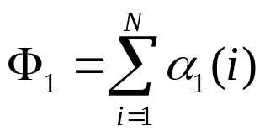

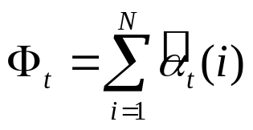
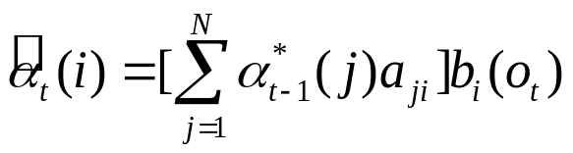
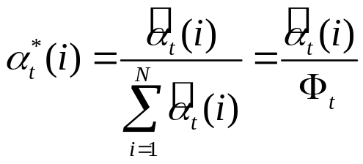


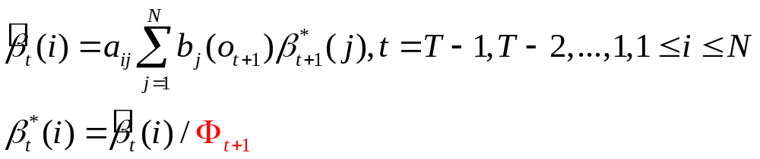
1.对 的处理
初始化：
递 归：
2.对 的处理
初始化：
递 归：

Slide 37

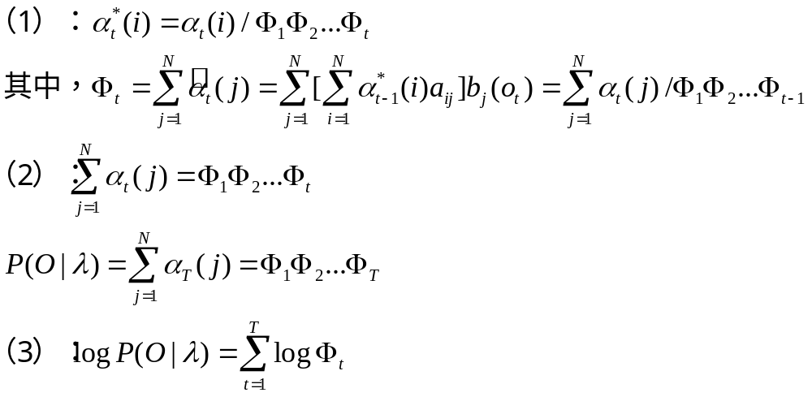
3.对 的处理

Slide 38
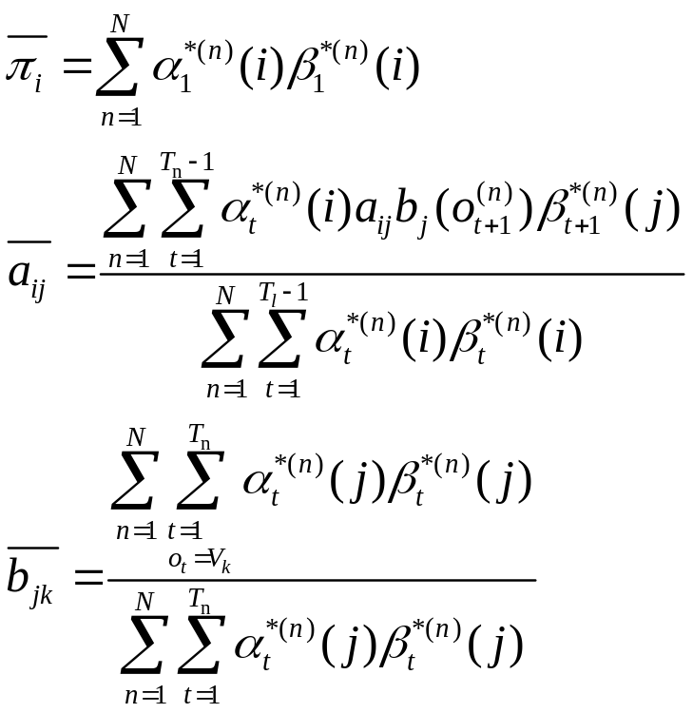
4.对重估公式的处理

Slide 39

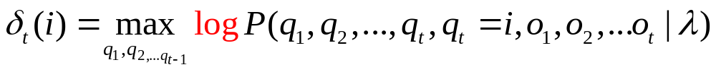
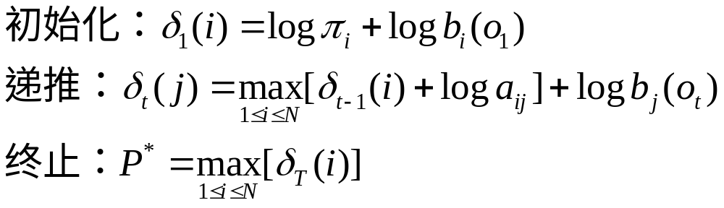
5.对Viterbi算法的处理：对数化
将 重新定义为：

Slide 40
训练数据不足
模型参数较多，需要大量的训练数据。简单地减少模型中的状态数和每个状态上的混合高斯分量数，也有实际的困难。
将一个训练较充分，但细节较差的模型λ₁与一个训练虽不充分，但细节较好的模型λ₂进行混合。可以在λ₁中将有些状态转移概率及观察输出概率相近的进行“捆绑”，即一些转移概率或观察值输出概率共享相同的值，从而可以减少模型参数。
合并两个HMM的问题可以表示为： λ =ωλ₁ +(1-ω)λ₁
λ=(π, A, B)合为结果模型， λ₁=(π₁, A₁, B₁)和λ₂ =(π ₂, A ₂, B ₂)为待合并模型。

Slide 41




设 和 为λ₁和λ₂中状态j对应的观察值概率， 为λ中状态j对应的观察值概率，则：
估计ω的问题可以转化为训练HMM参数的问题。所以，可以将所以的训练数据分成几部分，一部分数据用来估计ω，其余的数据用来训练λ₁和λ₂ 。

